Slide 1

БУЗ ВО «ВОЛОГОДСКАЯ ОБЛАСТНАЯ КЛИНИЧЕСКАЯ БОЛЬНИЦА
Стратегический план развития по профилю «Неврология» в Вологодской области

Slide 2
Миссия – Снижение инвалидизации и улучшение качества жизни пациентов.
Цель - оптимизация работы неврологической службы.

Slide 3
Нормативная база
Федеральный закон от 21.11.2011 г. № 323-ФЗ «Об основах охраны здоровья граждан в Российской Федерации»
Приказ МЗ РФ от 15.11.2012 г. N 926н «Об утверждении порядка оказания медицинской помощи взрослому населению при заболеваниях нервной системы».
Приказ МЗ РФ от 15.10.2012 г. № 928н «Об утверждении Порядка оказания медицинской помощи больным с острыми нарушениями мозгового кровообращения" (с изменениями и дополнениями)»
Приказ МЗ РФ от 29.12.2012 г. № 1740н «Об утверждении стандарта специализированной медицинской помощи при инфаркте мозга»
Приказ МЗ РФ от 31.07.2020 г. № 788н «Об утверждении Порядка организации медицинской реабилитации взрослых»
Приказ ДЗО ВО № 193 от 28.02.2023г «О порядке оказания медицинской помощи больным с сердечно-сосудистыми заболеваниями»

Slide 4
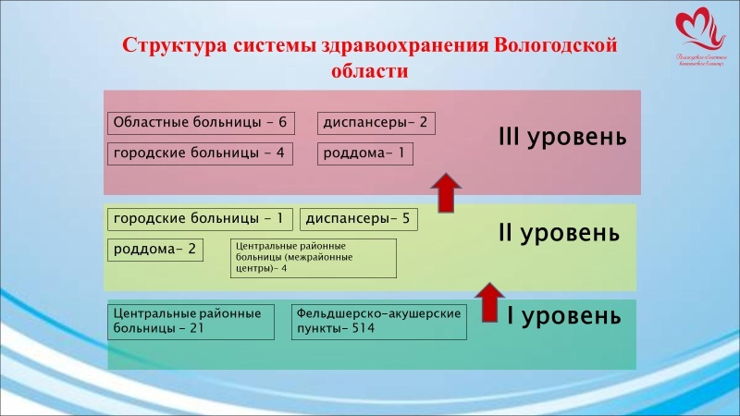
Notes:
Схема трехуровневой системы организации медицинской помощи в Вологодской области

Slide 5
Оказание помощи пациентам с ОНМК на территории Вологодской области
2 РСЦ: ВОКБ и ВОКБ 2 - III уровень
6 ПСО на базе В-Устюгской, Тотемской, Сокольской, Устюженской ЦРБ, ВГБ 1, МСЧ «Северсталь» – II уровень
На первом уровне только первичный контакт с пациентом.

Slide 6
КОЛИЧЕСТВО ПАЦИЕНТОВ С ИНСУЛЬТОМ
Всего по области - 3892
Из них кровоизлияние – 267 (исходно пациенты III уровня)
ТИА – 774
Инфаркт мозга – 1967
Недифферинцированные – около 884 (не попали ни на II, ни на III уровень)

Slide 7
Количество пациентов с не сосудистой неврологической патологией
С экстрапирамидными нарушениями – 743 чел,
С эпилепсией – 959 чел,
С рассеянным склерозом – 857 чел.

Slide 8
Кадры
Специализированную неврологическую помощь населению области в 2022 году оказывало 154 врача-невролога
В 2021 – 147
В 2020 – 150
Обеспеченность неврологами в области на 10 тыс.населения в 2022г составила 1.4 (в 2021 и 2020гг – 1.3)

Slide 9
Уровень квалификации неврологов области

Slide 10
Медицинские организации I уровня для пациентов по профилю неврология
Оказывают первичную медико санитарную помощь в амбулаторных условиях;
Оказывают первичную медико санитарную помощь в условиях стационара;
Оказывают первичную медико санитарную помощь в условиях дневного стационара;
Оказывают паллиативную помощь;
Оказывают скорую помощь в амбулаторных условиях и вне медицинской организации.

Slide 11
Медицинские организации II уровня для пациентов по профилю неврология:
оказывают специализированную медицинскую помощь;
Оказывают скорую, скорую специализированную медицинскую помощь в экстренной или неотложной форме в стационарных условиях и вне медицинской организации

Slide 12
 | Врачи неврологи | Наличие АРО | Врачи анестезиологи-реаниматологи (факт) | Оснащенность оборудованием | Перспектива службы
Тотемская | 2 | есть, но соответствует анест. группе | 2 | Недостаточна Есть КТ | На базе ЦРБ существует ПСО. Необходимо пополнение кадрами и оснащение аппаратурой
Сокольская | 2 | есть, но соответствует анест. группе | 2 | Недостаточная Есть КТ | На базе ЦРБ существует ПСО. Необходимо пополнение кадрами и оснащение аппаратурой
Устюженская | 1 | есть, но соответствует анест. группе | 1 | Недостаточная Есть КТ | На базе ЦРБ существует ПСО. Необходимо пополнение кадрами и оснащение аппаратурой
Великоустюгская | 2 | есть |  | Достаточна Есть КТ | На базе ЦРБ существует ПСО. Необходимо доукомплектование кадрами
Вологодская городская больница № 1 | 7 + 1 | есть | 15 + 2 декрет | Достаточна Есть КТ | На базе ЦРБ существует ПСО. Необходимо доукомплектование кадрами
МСЧ «Северсталь» | 5 | есть |  | Достаточна Есть КТ | На базе ЦРБ существует ПСО. Необходимо доукомплектование кадрами
МО II уровня

Slide 13
Потребность в кадрах для ЦРБ II уровень
 | Врачи неврологи (фактически) | Врачи неврологи (сколько нужно)
Тотемская ПСО | 2 | 3
Сокольская ПСО | 2 | 3
В-Устюгская ПСО | 5 | 3
Белозерская ??? | 1 (она же главный врач) | 3
Устюженская ПСО | 2 | 3
Вытегорская* | 1 | 3
*Вытегорская ЦРБ имеет КТ и 360 км от РСЦ, имеет смысл организовать ПСО по ОНМК
ИТОГО |  | 18
Notes:
Отделения реанимации в Тотемской и Сокольской ЦРБ существуют формально. Глубокий кадровый дефицит. Вместе с тем развитие АиР службы в указанных МО необходимо, т.к. указанные ЦРБ расположены в географически ключевых точках и на их базе открыты ПСО

Slide 14
Медицинские организации III уровня
Оказывают специализированную медицинскую помощь, в том числе высокотехнологичную;
Оказывают скорую, скорую специализированную медицинскую помощь в экстренной или неотложной форме в стационарных условиях.

Slide 15
Проблемы службы в МО I и II уровня
Дефицит кадров ввиду отсутствия перспектив профессионального роста молодых врачей-неврологов, низкая заработная плата.
Низкая квалификация медицинского персонала.
Отсутствие необходимых методов обследования, плохая оснащенность мед.оборудованием.
Удаленность от областного центра.
Недостаточная оснащенность мед.транспортом.
Отсутствие круглосуточной работы Rg и УЗИ-диагностики.
Зачастую несвоевременность оказания мед.помощи больным с ургентными состояниями.
Отсутствие централизованной помощи больным с эпилепсией и экстрапирамидными нарушениями.
Notes:
Пути решения проблем.

Slide 16
Проблемы службы в МО III уровня
Дефицит кадров
Отсутствие современного мониторинга
Отсутствие должного финансового обеспечения
Отсутствие телемедицины.
Недостаточное оснащение современными методами диагностики
Отсутствие централизованной помощи и мониторинга больным с эпилепсией и экстрапирамидными нарушениями
На каждые 150 000 взрослого населения должны быть либо РСЦ, либо ПСО, оснащённые, как РСЦ. Фактически происходит подмена подразделений, способных оказывать медицинскую помощь при инсульте в соответствии с НПА на подразделения с фейковой помощью.

Slide 17

SWOT АНАЛИЗ неврологической службы области
Сильные стороны (Strengths) Слабые стороны (Weaknesses)
Наличие высококлассного диагностического и лечебного оборудования.
Наличие высоко квалифицированных специалистов-неврологов
Отсутствие тарифа на реанимационных пациентов
Отсутствие телемедицины, низкий тариф
Отсутствие единого информационного пространства.
Дефицит кадров на всех уровнях МО
Слабый уровень подготовки специалистов в МО I-II уровня/
Недостаточное оснащение МО II уровня
Отсутствие регистра пациентов
Работающая система медицинской эвакуации не может доставить пациента на III уровень в терапевтическое окно.
Внешняя среда
Возможности (Opportunities) Угрозы (Threats)
Обучение врачебного и среднего персонала
Привлечение молодых кадров, их мотивация
Оснащение современным оборудованием
Организация кабинетов по РС, экстрапирамидным и пароксизмальным нарушениям
Внедрение круглосуточной УЗИ-диагностики
Организация круглосуточной работы Rg-лаборантов
Несбалансированность объема медицинской помощи и финансового обеспечения ТП ГГ
Сокращение объемов финансирования по ОМС.
Сокращение объемов медицинской помощи.
Нестабильная экономическая обстановка.
Значительная территориальная удаленность населенных пунктов в Вологодской области.

Slide 18

Стратегия
вида помощи
за основу принята гибридная стратегия снижения издержек в сочетании со стратегией фокусировки на современных технологиях
Снижение издержек:
реализация современных технологий позволяющих уменьшить время пребывания в стационаре
укорочение времени нахождения на ИВЛ
ликвидация неэффективных технологий, отказ от неэффективных лекарственных препаратов
снижение количества осложнений и больничной летальности
перегруппировка оборудования в соответствии с поставленными целями и задачами
Фокусировка в виде
Узкой специализации отделений реанимации в медицинских организациях III уровня (создание отдельного АРО для больных с ОНМК);
Своевременное проведение ТЛТ на 2 уровне;
Увеличение количества проведенных тромбоэкстракций;
Проведение МРТ-диагностики у пациентов с эпилепсией;
Внедрение современных методов лечения (моноклональные а/т, ботулотоксины и др).

Slide 19
План развития неврологической службы области
Создание неврологических отделений или коек неврологического профиля в ЦРБ:
Белозерская ЦРБ. Густонаселенный район, может принимать пациентов из Кирилловской, Вашкинской ЦРБ. Необходимы кадровое пополнение, оснащение аппаратурой.
Великий Устюг – реанимация имеется. Пациенты из Никольска, К-Городка.
Вытегорская ЦРБ – густонаселенный район, находящийся на значительном удалении от крупных МО (свыше 300 км).,может принимать пациентов из Вашкинской ЦРБ. Необходимы кадровое пополнение, оснащение аппаратурой.
Сокольская ЦРБ – ПСО и расположена на трассе М8. Может принимать пациентов из Сямженского, Верховажского, Усть-Кубинского, Харовского, Вожегодского районов. Необходимо кадровое пополнение, расширение отделения, круглосуточная работа компьютерного томографа, увеличение объема проводимой ТЛТ.
Тотемская ЦРБ – ПСО. Пациенты из Бабушкино, Нюксеницы, Тарноги, Никольска, частично Междуреченский район. Необходимо кадровое пополнение, расширение отделения, круглосуточная работа компьютерного томографа, увеличение объема проводимой ТЛТ.
Устюженская ЦРБ – ПСО. Может принимать пациентов из Чагоды, Бабаево. Необходимо кадровое пополнение, расширение отделения, круглосуточная работа компьютерного томографа, увеличение объема проводимой ТЛТ.

Slide 20
ВЫВОДЫ:
Для развития неврологической службы области необходимо решить важнейшие проблемы:
Создать условия по привлечению кадров на все уровни МО
Мотивировать врачей-неврологов:
2.1 заработная плата
2.2 обеспечение жильем
2.3 использование современных технологий обследования и лечения
2.4 возможность повышать свой уровень квалификации
3. Круглосуточная работа КТ-диагностики в ПСО.
4. Обеспечение круглосуточной работы Rg-лаборантов на всех уровнях.
5. Круглосуточное обеспечение УЗИ-диагностики на всех уровнях, в первую очередь МО III уровня.
6. Мотивировать главных врачей ПСО на выполнение ТЛТ.
7. Организовать систему эвакуации пациентов из МО 1 уровня с учетом временно-экономического анализа.
8. Усилить контроль исполнения имеющейся маршрутизации.
Notes:
Кадровый вопрос может быть решен путем привлечения специалистов из других регионов, при этом сотруднику должны быть созданы условия для профессионального роста, мотивированность в результатах труда и высокая заработная плата
Без решения этих проблем невозможно решение поставленных задач в виде достижения целого ряда целевых показателей

Slide 21
ВЫВОДЫ:
Для развития неврологической службы в МО III уровня области необходимо:
Активное внедрение современных методов лечения неврологических больных
Внедрение телемедицины
Создание на базе областной поликлиники кабинета для б-х с рассеянным склерозом и др.демиелинизирующих заболеваний, кабинетов экстрапирамидных и пароксизмальных нарушений с ведением соответствующего мониторинга данной категории пациентов
Доступная круглосуточная УЗИ-диагностика.
Внедрение необходимых методов обследования больных с ОНМК: КТ-перфузия, интракраниальная допплерография сосудов головного мозга.
Необходимость круглосуточной работы рентген-лаборантов.
Привлечение и заинтересованность молодых кадров.

Slide 22
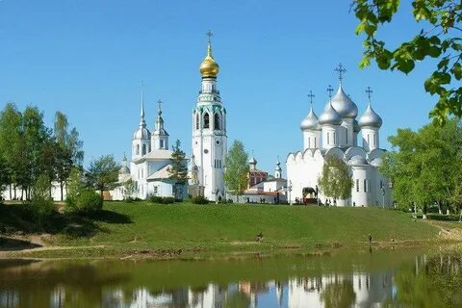
Благодарю за внимание!

